Slide 1
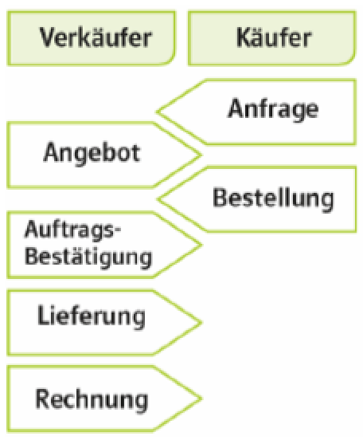
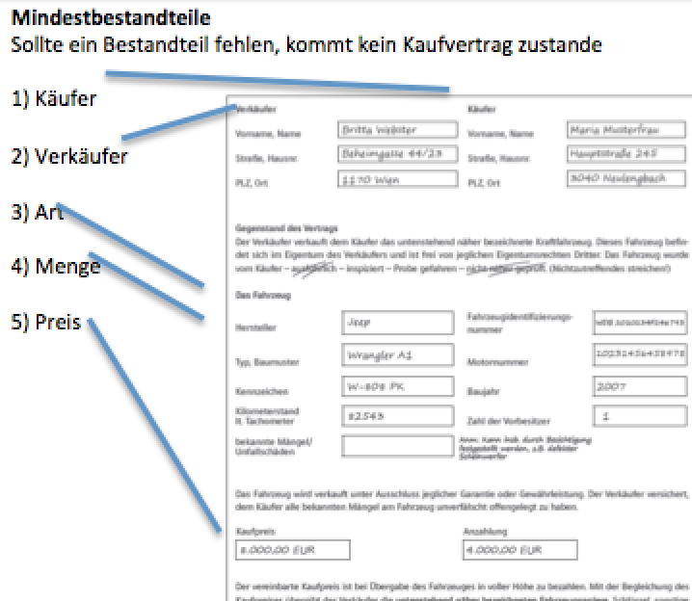
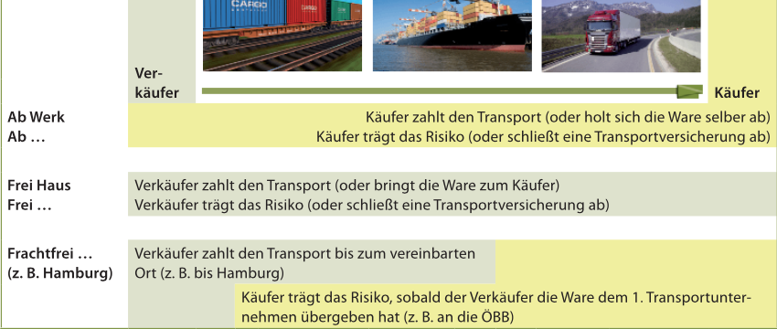
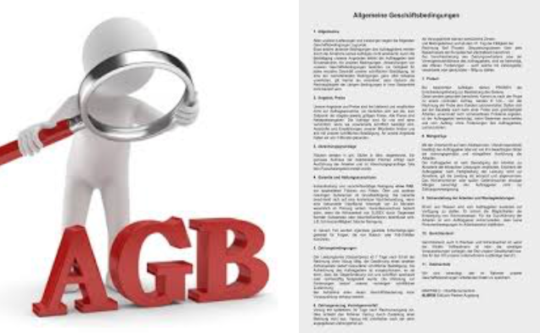
Kaufvertrag: Grundlagen, Bestandteile
Ziel/Kompetenzen: Kaufverträge definieren können, Voraussetzungen für Kaufverträge erkennen können, rechtliche Aspekte (Pflichten, Gesetze) beurteilen können, KV-Bestandteile analysieren können
1)Was, Wie?
2)Voraussetzungen?
3)Welche Pflichten?
4)Welche Gesetze?
5)Phasen / Schritte im Verkaufsprozess
Was:
Vereinbarung zur entgeltlichen Übertragung von Gegenständen
Form: schriftlich, mündlich,
elektronisch oder schlüssig
1) Willenseinigung (wahre Einigung)
2) Geschäftsfähigkeit (Alter)
3) Möglichkeit (nicht z.B. Zeitreisemaschine)
4) Erlaubt (nicht z.B. Drogen)
5) Ohne Zwang (freiwillig)
Verkäufer:
Mangelfreie Lieferung
Rechtzeitige Lieferung
Rechnung lt. USrG
Käufer:
Rechtzeitige Zahlung
Annahme
Spezifikation
Vertragsverhältnis > Gesetze
C2C: ABGB (Allg. Bürg. Gesetzbuch)
B2B: ABGB,
UGB (Unternehmergesetzbuch)
USTG (Umsatzsteuergesetz)
ECG (E-Commerce Gesetz)
B2C: alle von B2B +
KSchG (Konsumenten-schutzgesetz)
Anbahnung
Abschluss
Erfüllung
(bei online Geschäfte zwingend, nicht im b2b)
6) Bestandteile:
Bezahlung
Willenseinigung durch
Verbindliches Angebot + Bestellung
Bestellung und Auftragsbestätigung
Bestellung und Lieferung
1) rechtlich fix
1) Käufer | Unternehmer, Privater
2) Verkäufer | Unternehmer, Privater
 | B2B business to business B2C business to consumer C2C consumer to consumer
3) Menge | Exakte M.angabe z.B. 5 Liter ...
Quantitäts- | Zirka M.angabe, z.B. Volltanken
festlegung | Kauf in „Bausch und Bogen“
 | z.B. ganze Ernte, Dachboden…
 | Sukzessivkauf z.B. Teilmengen
4)Art Qualitäts- | - Artikelnummer (Art.Nr......)
 | - Marken, Typen (Audi, A3...)
festlegung… | - Normen (Ö-Norm,...)
 | - Abbildungen (Fotos,...)
 | - Muster (Bodenbelag)
 | - Besichtigung (gebrauchter PKW)
 | - Handelsklasse (Eier, Gemüse,...)
5) Preis | bestimmter Preis
Festlegung | bestimmbarer Preis
 | Kostenschwankungsklausel
 | Indelklausel (Baukostenindex)
 | Baukostenindex
 | Inflation: Verbraucherpreisindex
 | Basispreis
 | Börsen-, Schätzpreis
 | Rabatt (Mengen-, Teuerabatt)
 | Skonto (2-5% Frühzahlung)
2) spezielle Vereinbarung zu Lieferung und Zahlung
Zahlungsbedingungen | ohne Vereinbarung: Bringschuld (Verkäufer), sofort
Zahlungsart und | Vereinbarungen: auf Ziel (z.B. Zahlungsziel in 30 Tagen)
Zeitpunkt | Skonto Vereinbarung "bei Zahlung innerhalb von 7 Tagen ..."
 | Auf Ziel + Skonto, z.B. "30 Tage Ziel, 10 Tage 2% Skonto"
 | An- oder Vorauszahlung z.B. 20% sofort fällig...
 | Teil- oder Ratenzahlung: z.B. in 36 Monatsraten ...
 | Zahlungsart z.B. mit Karte, Überweisung
Lieferbedingungen | keine Vereinbarung: Holschuld (Verkäufer), sofort
Lieferort, Termin | Einpunktklauseln: Kosten- u. Risikoübergang an 1 Punkt
Kosten- und Gefahren- | ab..., frei...,
übergang | ab Werk Käufer trägt Kosten u. Risiko
z.B. | ab genannter Ort Käufer trägt Kosten u. Risiko ab ...
Verkäufer Dornbirn | frei Haus Verkäufer trägt Kosten u. Risiko
Käufer aus Wien | frei ... Genannter Ort Verkäufer trägkt Kosten u Risiko bis ...
1. Transportunt.
ÖBB in Bludenz | Zweipunktklauseln: Kosten- u Risikopübergang an 2 Punkten
 | frachtfrei ... z. B. „frachtfrei Bhf. Salzburg“
 | Verkäufer trägt Risiko bis 1. Transportunternehmen (ÖBB)
 | aber die Kosten bis zum genannten Ort, Bhf Salzburg
Vereinbarung zur | Lieferverzug
Vermeidung von | 1) Fixgeschäft: z.B. fix am 3.2. ...
Liefer und Zahlungs- | 2) Pönale: Vertragsstrafe bei Spätlieferung
verzug | 3) Bankgarantie: Bei Spätlieferung bezahlt Bank vereinbarte €
 | Zahlungsverzug
 | 1) An- bzw. Vorauszahlung: in Teilen oder alles
 | 2) Eigentumsvorbehalt: Eigentum geht nach Zahlung über
 | 3) Bankgarantie: Bank zahlt bei Zahlungsverzug
3) Zusätzliche Vereinbarungen
AGB | Begingungen des Verkäufers
 | "Kleingedrucktes"
 | grob benachteiligende Regeln ungültig
 | B2C unklare Bestimmungen ungültig
 | trotzdem Vertragsbestandteil
 | Vorsicht: Durchlesen vor Unterschrift
branchen- | Versicherungsbedingungen
übliche | Speditionsbedingungen
Beding. | Allgemeine Reisebedingungen
Usancen | Handelsbräuche
 | z.B. Seetransport durch Container
sonstiges | z.B. Verpackung
 | V. ist Bestandteil der Lieferung
 | Ware dark keinen Schaden erleiden
 | Funktionen der Verpackung
 | Schutz, Lagerung, Transport,
 | Werbeträger, Information
 | Achtung: Abfall, Plastik > Vermeidung
Weitere: | Bedingungen öffentlicher Aufträge, Unfallverhütungsbedingungen

Slide 2
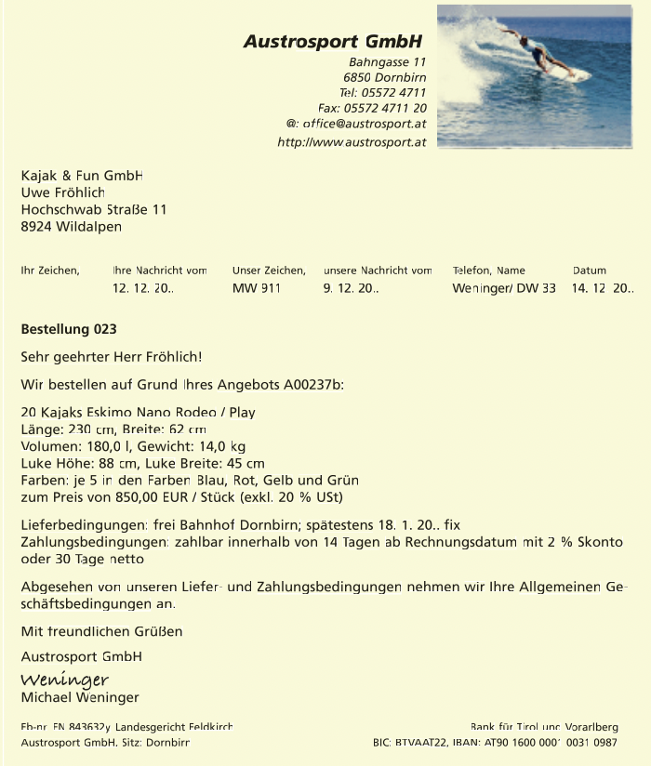
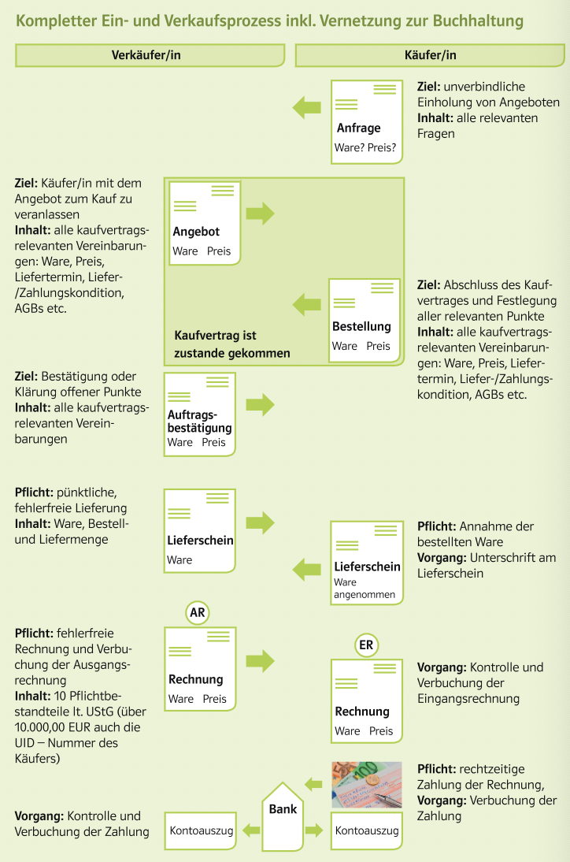
Kaufvertrag: Schriftverkehr
Ziel/Kompetenzen:Anfrage, Angebot, Bestellung, Auftragsbestätigung, Lieferung und Warenannahme, Rechnung erstellen können
Absender > Briefkopf: Wer schribt den Brief, Käufer oder Verkäufer
Empfänger: Andressat…
Betreff: Der Empfänger soll sofort erkennen, worum es geht.
Anrede: i.d.R. Persönliche Anrede… Sehr geehrter Herr…!
Anlass: Warum schreibe ich den Geschäftsbrief?
Anliegen: Was soll passieren?
Schlussgruß: Mit freundlichen Grüße … Vorname, Nachname
Beilagen: Welche Dokumente sind dem Brief beigelegt?
Phase 1 Anpreisung
Anpreisung | Prospekte…
Anfrage | Unverbindlich, mündlich, schriftlich, elektronisch,…
Phase 2 Abschluss
Angebot | Verbindlich, wenn nicht ausdrücklich anders vereinbart
Bestellung | Käufer prüft das Angebot und bestellt lt. Angebot, womit der KV grds. zustande kommt
Auftragsbestätigung | Bestätigung der Bestellung. Ist nur in bestimmten Fällen erforderlich…(Webshop Bestellung eines Konsumenten) oder sinnvoll (wenn Lieferung sich verzögert, oder Bestellung abweicht)
Phase 3 Erfüllung
Lieferschein | Alle Waren (inkl. Menge ohne Preis) sind aufgelistet. Dient bei Warenannahme der Kontrolle, wenn alles korrekt geliefert wurde … Gegenzeichnng
Rechnung | Rechnung muss alle gesetzlichen Elemente beinhalten. Muss rechnerisch, formell, inhaltlich überprüft werden Kleinbetragsrechnungen: Verkäufer, Bruttobetrag, Steuersatz, Tag der Lieferung, Datum der Rechnung, UID des Verkäufers Normale Rechnungen (bis 10.000 Euro): Käufer, Nettobetrag, Steuersatz, Steuerbetrag, Rechnungen > 10.000 Euro: + UID des Käufers
Bezahlung (Bestätigung) | Barzahlung: Kassabeleg Überweisung: Bankbeleg

